Slide 1
Sergio Frasca Fisica Applicata – 6
Magnetismo
Onde elettromagnetiche
Ottica

Slide 2
Di cosa parleremo
Il campo magnetico
Il campo magnetico terrestre
Campo magnetico generato da una corrente e forza tra due correnti
Spire e solenoidi
Corrente alternate e trasformatori
Le onde elettromagnetiche e la luce
Diffrazione della luce
Rifrazione, prismi e lenti
Polarizzazione della luce
Il laser
Strumentazione ottica in medicina
L’occhio e la funzione visiva

Slide 3
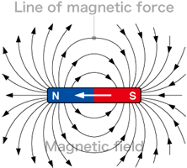
Il campo magnetico
L’esistenza di magneti (o calamite) è nota sin dall’antichità.
Una sbarretta magnetica è simile per alcuni aspetti a un dipolo elettrico: le due estremità, dette polo nord e sud, hanno caratteristiche differenti.
Se abbiamo due magneti, i due poli omologhi si respingono e i due poli contrari si attraggono (come accade per i dipoli elettrici).
Entrambi i poli attirano alcuni materiali come per esempio il ferro.
Se poniamo della limatura di ferro vicino ad un magnete, i singoli granelli di ferro si magnetizzano, diventando a loro volta magnetini che si dispongono secondo le linee di forza del campo magnetico.
Se si divide a metà un magnete, non separiamo i due poli, ma creiamo due magneti più piccoli.

Slide 4
Il campo magnetico terrestre
Se lasciamo libero di ruotare intorno ad un asse verticale un ago magnetizzato, una delle due estremità si dispone quasi esattamente nella direzione del polo nord geografico. Realiziamo così una bussola magnetica.
Per spiegare questo fenomeno dobbiamo ipotizzare che la Terra sia un grande magnete. I due poli di questo magnete non corrispondono esattamente con i poli geografici. Attualmente il polo nord geomagnetico si trova sulla costa nord occidentale della Groenlandia.
Il polo nord geomagnetico è in effetti un polo sud magnetico, e analogamente per quello sud.

Slide 5
Forza tra due correnti elettriche
Se abbiamo due fili di lunghezza Δl che conducono due correnti i₁ e i₂, a distanza d, osserviamo tra di essi una forza
dove μ è una costante chiamata permeabilità magnetica del mezzo in cui si conduce l’esperimento. Nel vuoto si ha
Questa relazione è usata per definire operativamente l’ampere, unità di misura della corrente.
Questa forza è dovuta al fatto che il passaggio di corrente genera un campo magnetico e i due campi magnetici dei due fili interagiscono tra loro.

Slide 6
Campo magnetico generato da una corrente
La figura mostra il campo magnetico B generato dal passaggio di una corrente i. B è ovviamente un vettore. Il suo valore scalare è
dove d è la distanza dal filo. Questa equazione è detta legge di Biot e Savart.
A differenza del campo elettrico o del campo gravitazionale, le linee di forza del campo magnetico sono sempre linee chiuse. E’ questo il motivo per cui non possiamo mai separare un polo magnetico dal suo opposto.
La μ può essere scomposta in μ = μ₀ μ_{r} dove μ_{r} è la permeabilità magnetica relativa. Essa può essere minore di 1 (sostanze diamagnetiche), maggiore di 1 (sostanze paramagnetiche) o molto maggiore di 1 (sostanze ferromagnetiche).

Slide 7
Interazione di una corrente con un campo magnetico
Se abbiamo un campo magnetico B e una corrente i (entrambi vettori) in un filo di lunghezza Δl, si osserva una forza sul filo che porta la corrente
(legge di Laplace). L’operatore Л indica il prodotto vettoriale.
Analogamente, su una particella carica di carica q, che si muove a velocità v osserviamo una forza
che viene chiamata forza di Lorentz.

Slide 8
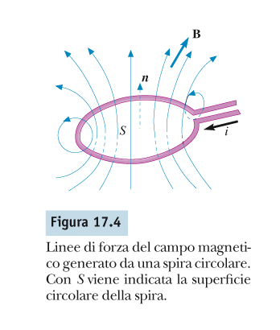
Spire circolari e solenoidi
Una spira circolare percorsa da corrente crea un campo magnetico equivalente a quello di un magnete.
Se mettiamo insieme più spire realizziamo un solenoide che genera un campo magnetico di valore
con n il numero delle spire.
Se le spire sono avvolte intorno ad un materiale ferromagnetico (di elevato valore di μ), il campo generato aumenta notevolmente.

Slide 9
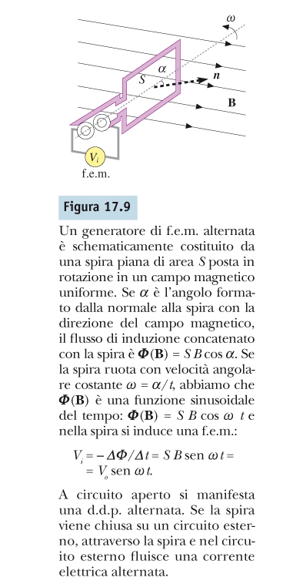
Flusso del campo magnetico e induzione elettromagnetica
Se variamo il flusso del campo magnetico passante attraverso una spira osserviamo ai capi della spira osserviamo una differenza di potenziale che viene detta forza elettromotrice (f.e.m.) indotta
(legge di Faraday-Neumann).
Su questo principio funzionano i generatori di corrente alternata e le dinamo che sono attualmente i principali generatori di corrente elettrica.

Slide 11
Il trasformatore
Una corrente elettrica alternata può essere trasformata in un’altra della stessa frequenza ma di differente valore e differente tensione.
Ciò avviene tramite un trasformatore, in genere costituito da due avvolgimenti su uno stesso traferro.
Il rapporto di trasformazione è dato dal rapporto del numero di spire. Si ha
Ovviamente non si ha guadagno di potenza e quindi se si aumenta la tensione, si diminuisce la corrente

Slide 12
Schema del defibrillatore cardiaco

Slide 13
Le onde elettromagnetiche
I campi elettrici e magnetici variabili nel tempo sono così strettamente interdipendenti che si parla di campo elettromagnetico: un campo magnetico variabile genera un campo elettrico variabile e viceversa.
Le equazioni che descrivono il campo elettromagnetico sono le equazioni di Maxwell.
Un campo elettromagnetico si può propagare nel vuoto sotto forma di onde.
Una carica accelerata genera onde e.m.. Una carica libera assorbe onde e.m. accelerando.

Slide 14
Spettro delle onde elettromagnetiche

Slide 15
La velocità della luce nel vuoto
Le onde elettromagnetiche si propagano nel vuoto a una velocità che si può calcolare in base alla teoria di Maxwell. Questa velocità è un’importante costante della Fisica e viene indicata con c.
La velocità della luce, in mezzi diversi dal vuoto, è sempre inferiore a quella del vuoto.
Einstein, nella teoria della relatività, ha dimostrato che questa è la più alta velocità raggiungibile.

Slide 17
Onde elettromagnetiche: vari tipi di «luce»

Slide 19
Diffrazione della luce

Slide 20
Il prisma e la dispersione della luce
Definiamo indice di rifrazione relativo (ai due mezzi aria e vetro)

Slide 21
L’indice di rifrazione dipende dalla frequenza della luce
Ciò causa la dispersion della luce.
Ciò dimostra che la luce «bianca» del sole è formata da tutti i colori dell’iride.

Slide 22
L’arcobaleno

Slide 25
Polarizzazione delle onde trasversali

Slide 26
I polaroidi

Slide 28
Il laser e la luce coerente
La luce visibile viene prodotta in genere da atomi eccitati, per esempio a causa degliurti ad alta energia dovuti alla temperatura.
E’ questo il caso della luce solare o quella emessa da un materiale riscaldato ad alta temperatura.
Le onde elettromagnetiche prodotte in questo modo sono emesse in modo casuale (con fasi casuali) ovvero in modo incoerente.
Ci sono però dei meccanismi di emissione che producono luce coerente: è questo il caso del laser (Light Amplification by Stimulated Emission of Radiation) che produce stretti fasci di luce coerente (cioè ordinata) polarizzata e ad una unica frequenza (colore).

Slide 29
Il diottro

Slide 31
Lenti

Slide 40
La strumentazione ottica in Medicina e la funzione visiva

Slide 41
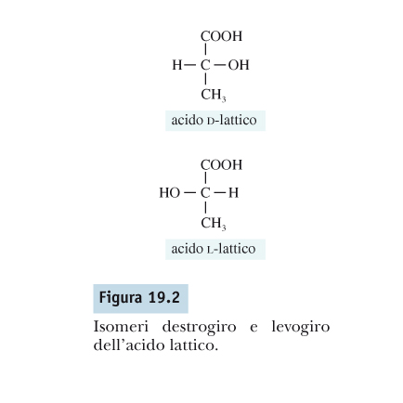
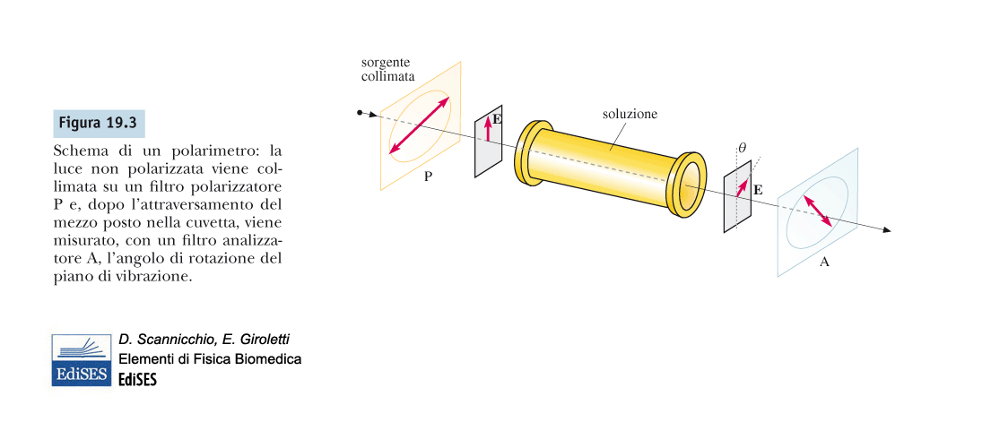
Il polarimetro
Alcune sostaze (cristalli, ma anche soluzioni) hanno il potere di cambiare l’angolo di polarizzazione della luce polarizzata che l’attraversa.
Su questo principio si base il polarimetro che può essere utilizzato per analizzare questo tipo di sostanze.

Slide 43
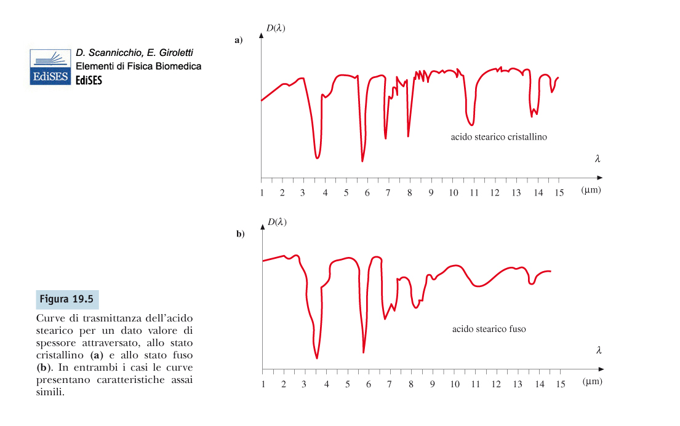
Spettrofotometro

Slide 44
Il microscopio

Slide 46
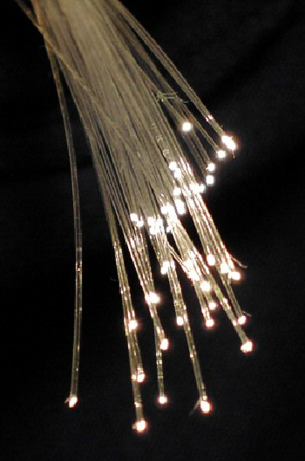
Le fibre ottiche

Slide 47
Endoscopio

Slide 48
L’occhio umano

Slide 49
Potere risolutivo
Grossolanamente: il numero di pixel

Slide 51
Miopia

Slide 52
Ipermetropia

Slide 53
Astigmatismo

